Slide 1
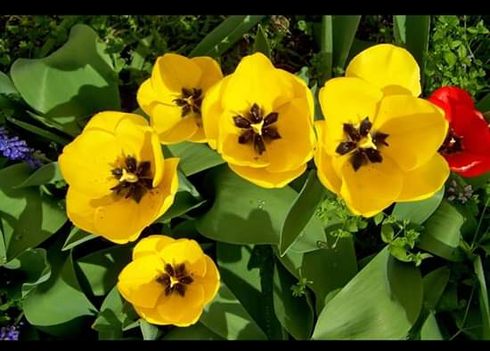
সবাইকে স্বাগত

Slide 2
প
রি
চি
তি
লাইলী আক্তার
সহকারী শিক্ষক
ফুলগাঁও সরকারি প্রাথমিক বিদ্যালয়
লাকসাম, কুমিল্লা।
সৃজনশীল প্রশ্ন
অধ্যায়ঃ ৩
পৃষ্ঠাঃ ১৯

Slide 3
চলো আমরা একটি গান শুনি।

Slide 4
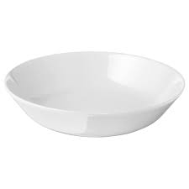
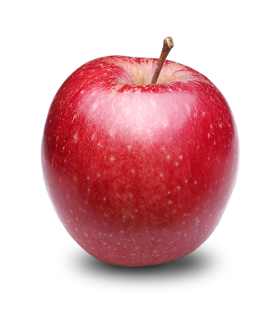

Slide 5
চার প্রক্রিয়া সম্পর্কিত সমস্যাবলি

Slide 6
শিখনফল
১৪.১.২ যোগ ও বিয়োগ সংক্রান্ত অনূর্ধ্ব চার স্তরবিশিষ্ট সমস্যার সমাধান করতে পারবে।
১৪.৪.১ যোগ ও বিয়োগ ও গুণ/ভাগ সংক্রান্ত তিন স্তরবিশিষ্ট সমস্যার সমাধান করতে পারবে।

Slide 7
২টি গরু এবং ৩টি ছাগলের মূল্য একত্রে ৪৫০৮০ টাকা। একটি ছাগলের মূল্য ৪৫৬০ টাকা।
ক) ৩টি ছাগলের মূল্য কত?
খ) ২টি গরুর মূল্য কত?
গ) ১টি গরু ও ১টি ছাগলের মূল্যের মধ্যে পার্থক্য কত?

Slide 8
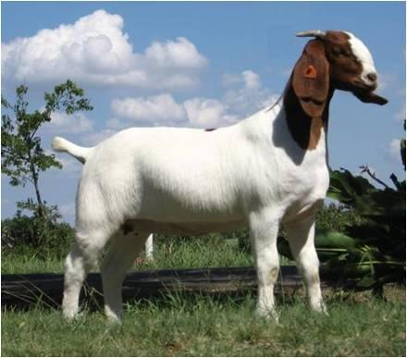
৪৫৬০ টাকা
?
৪৫৬০
৪৫৬০
৪৫৬০

Slide 9
২টি গরু এবং ৩টি ছাগলের মূল্য একত্রে ৪৫০৮০ টাকা। একটি ছাগলের মূল্য ৪৫৬০ টাকা।
ক) ৩টি ছাগলের মূল্য কত?

Slide 10
সমাধানঃ ১টি ছাগলের মূল্য ৪৫৬০ টাকা।
সুতরাং ৩টি ছাগলের মূল্য (৪৫৬০×৩) টাকা।
= ১৩৬৮০ টাকা।
সুতরাং ৩টি ছাগলের মূল্য ১৩৬৮০ টাকা।
রাফ
৪ ৫ ৬ ০
× ৩
১
৩
৬
৮
০

Slide 11
২টি গরু এবং ৩টি ছাগলের মূল্য একত্রে ৪৫০৮০ টাকা। একটি ছাগলের মূল্য ৪৫৬০ টাকা।
খ) ২টি গরুর মূল্য কত?

Slide 12
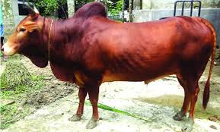
৪৫০৮০ টাকা

Slide 13
২টি গরুর মূল্য কত?

Slide 14
২টি গরু এবং ৩টি ছাগলের মূল্য একত্রে ৪৫০৮০ টাকা।
খ) ২টি গরুর মূল্য কত?
সমাধানঃ
ক হতে পাই, ৩টি ছাগলের মূল্য ১৩৬৮০ টাকা।
২টি গরু এবং ৩টি ছাগলের মূল্য একত্রে ৪৫০৮০ টাকা।
(-)৩টি ছাগলের মূল্য একত্রে ১৩৬৮০ টাকা।
সুতরাং ২টি গরুর মূল্য =৩১৪০০ টাকা

Slide 15
গ) ১টি গরু ও ১টি ছাগলের মূল্যের মধ্যে পার্থক্য কত?

Slide 16
২টি গরু এবং ৩টি ছাগলের মূল্য একত্রে ৪৫০৮০ টাকা। একটি ছাগলের মূল্য ৪৫৬০ টাকা।
গ) ১টি গরু ও ১টি ছাগলের মূল্যের মধ্যে পার্থক্য কত?
সমাধানঃ খ হতে পাই, ২টি গরুর মূল্য ৩১৪০০ টাকা।
সুতরাং ১টি গরুর মূল্য ৩১৪০০÷২ টাকা
সুতরাং ১টি গরুর মূল্য = ১৫৭০০ টাকা
১টি ছাগলের মূল্য = (-) ৪৫৬০ টাকা
১টি গরু ও ১টি ছাগলের মূল্যের মধ্যে পার্থক্য=১১১৪০ টাকা।

Slide 17
রাফঃ ৩১৪০০÷২
২)৩১৪০০
৭
০
১
০
৫
২
১
১
১০
১
৪
১৪
০
০
০
০
০

Slide 18
বাড়ির কাজ
১২টি প্লেট এবং ২০টি কাপের মূল্য একত্রে ৩৯২০ টাকা। একটি কাপের মূল্য ১৪৫ টাকা।
ক) ২০টি কাপের মূল্য কত?
খ) ১২টি প্লেটের মূল্য কত?
গ) ১টি কাপ ও ১টি প্লেটের মূল্যের মধ্যে পার্থক্য কত?

Slide 19
সবাইকে অসংখ্য ধন্যবাদ।

